Slide 1
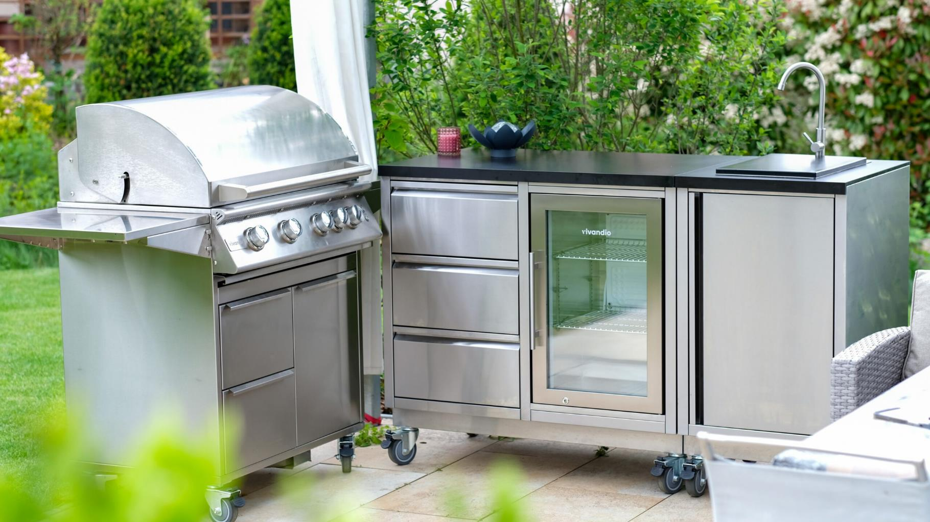
quub
Planungshilfe

Slide 2
Deine vivandio quub mobile Outdoorküchenmodule
LIVE OUTDOOR COOKING
Tipps für dieses Planungstool
Dieses Planungstool soll dich deiner Traumaußenküche einen Schritt näher bringen, indem du hier ganz einfach Geräte, Anordnungen und Proportionen zu deinen persönlichen Anforderungen zusammenstellen kannst.
Schritt 1: Zeile zusammenstellen
Verschiebe bzw. Ordne die einzelnen Module auf der Folgeseite nach Bedarf an.
Nutze Copy & Paste (Strg + C → Strg + V) um Komponenten auch mehrfach nutzen zu können.
Nutze PowerPoint Standardelemente um evtl. weitere Informationen zu dokumentieren.
Schritt 2: Küche anfragen
Nutze das Formular, um evtl. weitere hilfreiche Informationen zu deiner geplanten Küche zu dokumentieren.
Frage die Küche bei deinem vivandio Händler an und lasse dich im Detail beraten.
Augmented Reality
Teste jetzt diese quub Kombination virtuell in deinem Garten mit diesem Link

Slide 3
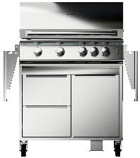
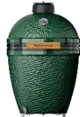
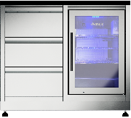
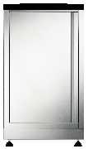
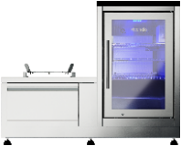
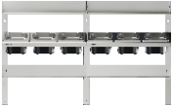
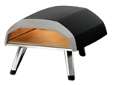
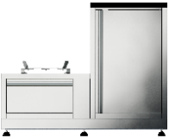
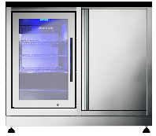
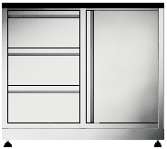
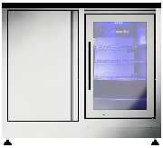
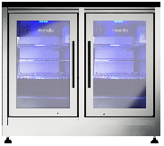
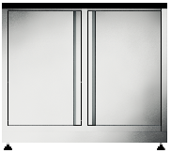
LIVE OUTDOOR COOKING
1m | 2m | 3m | 4m | 5m | 6m
1m | 2m | 3m | 4m | 5m | 6m

Slide 4
Deine vivandio quub mobile Outdoorküchenmodule
LIVE OUTDOOR COOKING
Deine Kontaktdaten
Freitextfeld
z.B. Name, E-Mailadresse, Telefon usw.
Hier ist Platz für weitere Anmerkungen und Wünsche.
Weitere Infos
FAQ; Antwort auf viele Fragen: https://www.vivandio.com/quub-faq
Anleitung: https://www.vivandio.com/vivandio-quub-anleitung
Speichere die Planung ab und sende sie deinem vivandio Händler. Vielleicht möchtest du auf der Folgeseite noch formlos ein paar Fotos des geplanten Aufstellortes mitgeben – das hilft dem Händler deine Anforderungen besser zu verstehen und in einem möglichen Angebot darauf Rücksicht zu nehmen.

Slide 5
Platz für Fotos usw.
LIVE OUTDOOR COOKING

